Slide 1
Ch6 软件的体系结构 —— 一些常见的软件架构及相应基础
黄作胜

Slide 2
〇、前情回顾
5.1 图和文档
5.2 概要设计与详细设计
5.3 测试用例设计
5.4 模块化

Slide 3

小提问：哪一个是Diagram
A 甲
B 乙
C 都是
D 都不是

Slide 4
本章内容
协作沟通
考核作业
协作准则
管理规范
协作工具
开发规范
考核作业
完成课程
开发环境
需求
开发实例
开发工具
设计
深入的实践
实现
测试

Slide 5
目录
§6.1 常见架构的简介
§6.2 进程与线程
§6.3 软件开发中的网络基础
§6.4 一些常用的框架

Slide 6
软件的架构
简单架构（无架构）
单机架构(Standalone)
C/S架构(Client / Server)
B/S架构(Browser/Server)
Peer to Peer
分布式系统架构(Distributed System)
混合架构(Hybrid Architecture)

Slide 7
简单结构
一段批处理（参数及示例）
一个带有逻辑的脚本代码
一段执行在相应开发/运行环境下的代码段
Hello word

Slide 8
人机交互方式
Daemon（后台运行程序）
CLI
GUI
体感/VR/AR
神经（假肢）

Slide 9
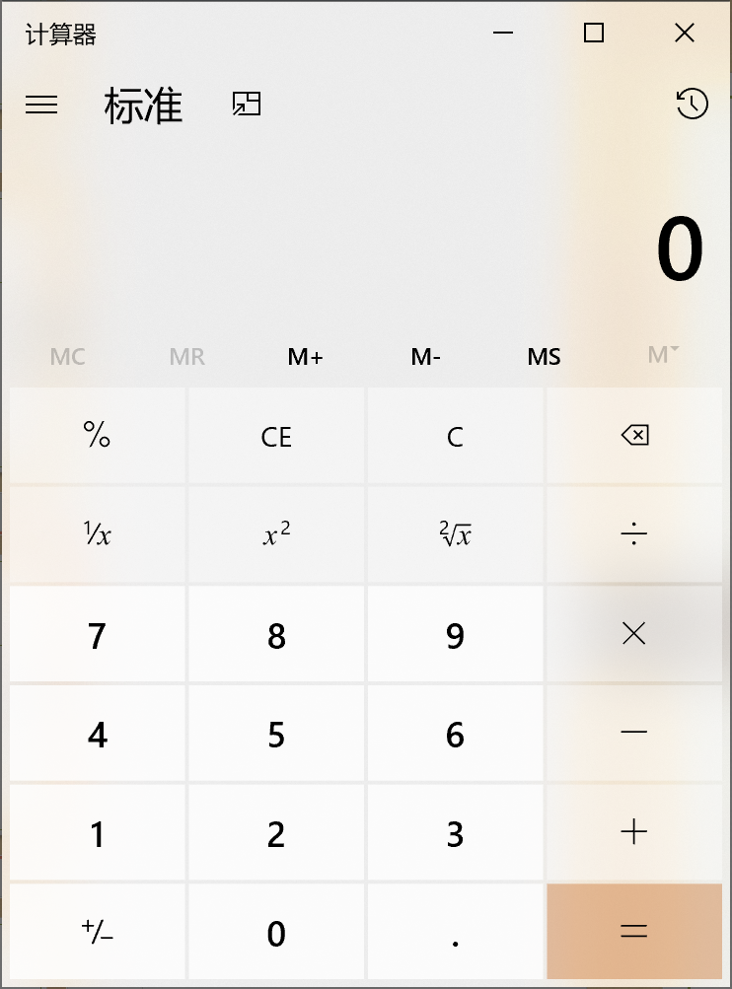
单机架构
Windows Office /PPT/WORD/EXCEL
手机上的指南针/计算器/记事本 ？
Matlab ?
Photoshop
PDF Reader
……

Slide 10
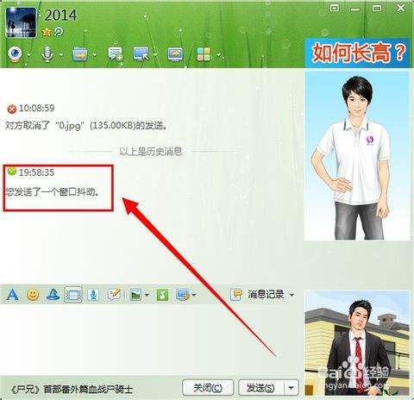
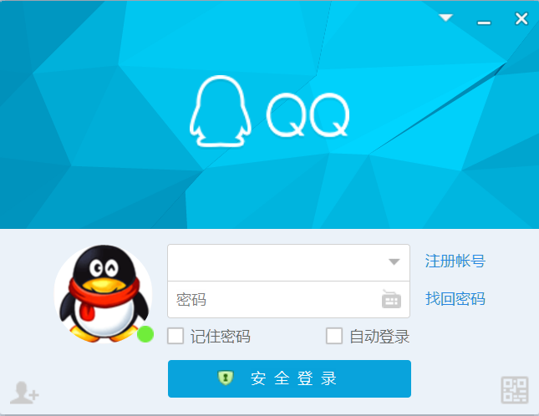
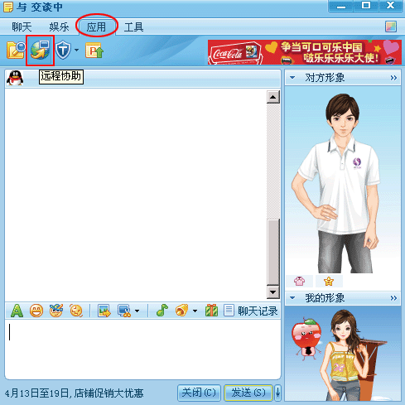
C/S架构
accid | password | name | signature
1369234 | #wulal896siw | 快乐的程序员 | 之所以快乐，……
13695413 | 9Tfit8^bfatlO | 小鼠标 | 人生如戏，戏如人生
13695414 | 5ajfit8bfrad | 哈哈镜 | 照鬼不照人
13695415 | gwjit45eblgoa | 蜜桃 | 你胖你先吃
13695416 | weafadbfffwa | 开心鬼 ^_^
13695417 | 56esdt8OTe | 秀个够够

Slide 11
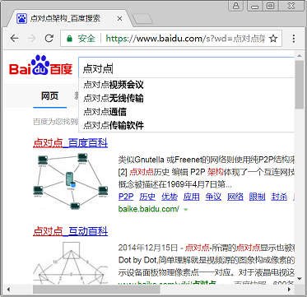
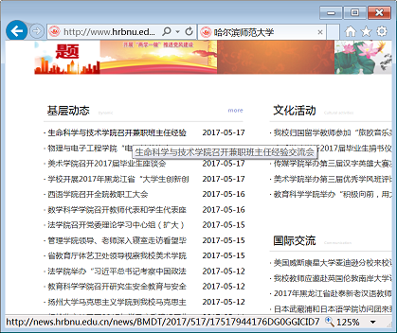
B/S架构

Slide 12

分布式系统
Coordinator
Server-1
Server-2
Server-3
Server-4
Gateway
Gateway

Slide 13
分布式系统
Server-2
Server-3
Server-1
Server-4
LINK1
LINK2

Slide 14
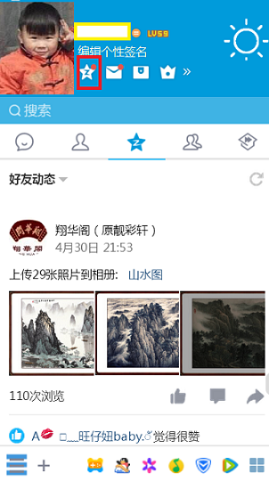
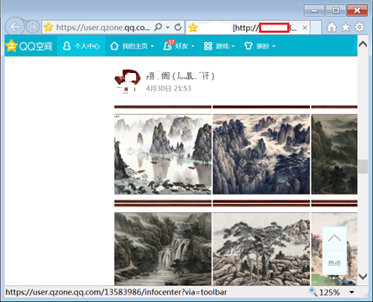
混合架构

Slide 15
移动互联网架构
APP端 C →
浏览器端 B →
服务器端 S ←
多端同服

Slide 16
问题
架构描述属于 “概要设计”还是“详细设计”？
A 概要设计
B 详细设计
C 两者都是
D 两者都不是

Slide 17
目录
§6.1 常见架构的简介
§6.2 进程与线程
§6.3 软件开发中的网络基础
§6.4 一些常用的框架

Slide 18
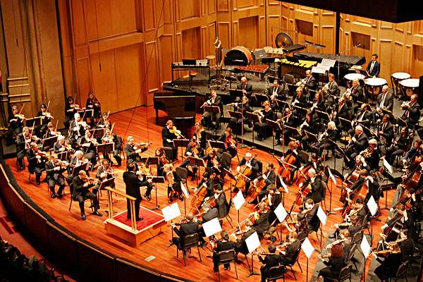
单进程结构

Slide 19
进程和程序
程序是代码（二进制或是文本代码）的集合
进程是运行中的程序
有的进程很快就运行完了
有的进程是偷偷运行的

Slide 20
线程
一个进程（完成一个任务）中独立的一个执行单元
线程的不能被直观地看到

Slide 21

一个类比
一个比赛进程（Process）
每条赛道上独立的过程（Thread）

Slide 22

一个实例
Tom每4分钟醒一次查看是否有老鼠
Jerry每25分钟出去偷一次吃的
以上过程不停地进行

Slide 23
竞争问题
公司的男厕所只有1/2/3个位置
公司里有3个员工，A、B和C，A每5min去一次，B每10min去一次，C每7min去一次，平均每人使用时间为 3 分钟
A、B和C关系很差，见面就会打架
厕所有一名清洁工，每隔60min去打扫一次，如果被占用或者有人等待，那么就不能进行打扫

Slide 24
线程的同步与互斥
Mutex 互斥锁
Semaphore 信号量
Critical section 临界区

Slide 25
问题
两个进程之间是否有资源竞争的问题？
A 有
B 没有

Slide 26
生产者消费者问题
一个线程生产， 蒸小茏包
一个线程消费，吃小茏包
占用资源蒸茏

Slide 27
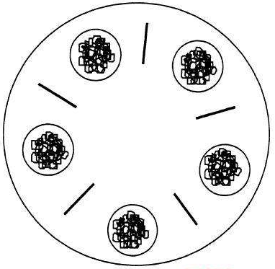
死锁
哲学家就餐问题

Slide 28
死锁条件
互斥条件：一个资源每次只能被一个进程使用
请求和保持条件：一个进程因请求资源而阻塞时，对已获得的资源保持不放
不可抢占条件:进程已获得的资源，在末使用完之前，不能强行剥夺，只能在进程使用完时由自己释放
循环等待条件:若干进程之间形成一种头尾相接的循环等待资源关系

Slide 29
目录
§6.1 常见架构的简介
§6.2 进程与线程
§6.3 软件开发中的网络基础
§6.4 一些常用的框架

Slide 30
联网和通信
通路—要通信就得连起来
寻址—连完了，向哪里发送？
协议—找到了能发成功

Slide 31
典型的网络结构

Slide 32
网络设备
路由器
交换机
网卡（无线网卡）

Slide 33
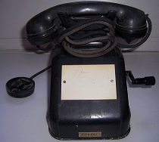
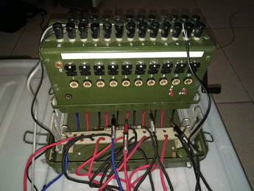
电话的连接

Slide 34
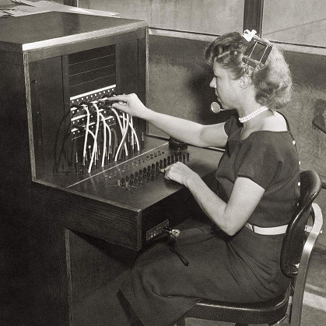
连接

Slide 35
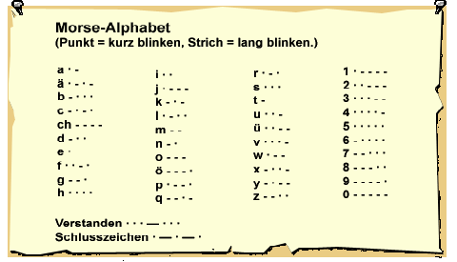
协议
大家都遵守的一种约定
权威机构制定的公共标准

Slide 36
TCP/IP协议栈
应用层
HTTP、Telnet、FTP、
TFTP、Ping、etc.
提供应用程序网络接口
传输层
TCP/UDP
建立端到端连接
IP
IGMP ICMP
寻址和路由选择
网络层
ARP/RARP
数据链路层
Ethernet、802.3、PPP、
HDLC、FR、etc
物理介质访问
物理层
二进制数据流传输
接口和线缆

Slide 37
简单的网络命令
ipconfig/ifconfig
ping
telnet

Slide 38
MAC地址
就是网卡的编号
6个字节48位的数字
前24位叫做组织唯一标志符（Organizationally Unique Identifier/OUI），IEEE分配给不同厂家的ID
后24位是由厂家自己分配的
每块网卡的编号都不同？

Slide 39
IP地址
就是一个整数
4个字节32位的整数
[0x00000000, 0xFFFFFFFF]
[0, 4294967295]

Slide 40
某台主机
3657948666
→ 11011010000001111101110111111010

Slide 41
是不是好记一点？
11011010000001111101110111111010
a.b.c.d
218.7.221.250

Slide 42
检查你的设备
如何查看?
你的IP地址是多少？

Slide 43
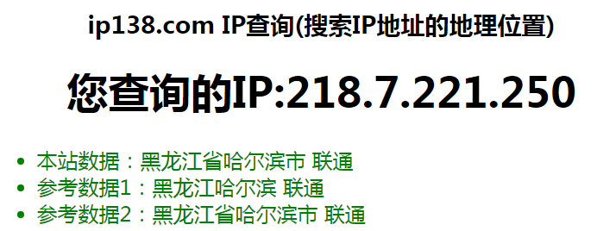
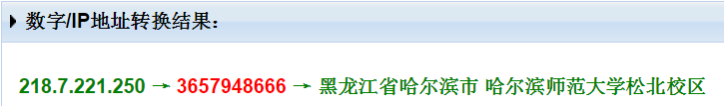
这是哪儿的IP地址？
218.7.221.250

Slide 44
更好记的办法
不好记就取个名字
“hrbnu.edu.cn” = 218.7.221.250

Slide 45
192.168.1.2 192.168.1.4 192.168.1.132
网络号 | 主机号
172.16.0.2 172.16.7.121 172.16.7.132
网络号 | 主机号

Slide 46
A类地址
0******* ******** ******** ********
网络号
主机号（24位）
[00000000, 01111111] [0,127]

Slide 47
B类地址
10****** ******** ******** ********
网络号
主机号（16位）
[10000000, 10111111] [128,191]
128.0.0.0到191.255.255.254

Slide 48
C类地址
110***** ******** ******** ********
网络号
主机号（8位）
[11000000, 11011111] [192, 223] 192.0.0.0 -- 223.255.255.254

Slide 49
D,E类地址
1110**** ******** ******** ********
组播地址
11110*** ******** ******** ********
保留地址

Slide 50
注意
主机号为全0，表示本机所在网络的网络号，不能用来表示单个主机
主机号为全1（255），代表广播地址，不能用来表示单个主机地址
A类地址中的127段是地址，如127.1.11.13，用于网络软件测试以及本地机进程间通信
127.0.0.1

Slide 51
问题
IP地址[0, 4294967295]
不够用了？
耗尽了怎么办？

Slide 52
什么是私有地址？
地址类型 | 私有地址范围 | 网络个数
A类 | 10.0.0.0 ~10.255.255.255 | 1
B类 | 172.16.0.0 ~ 172.31.255.255 | 16
C类 | 192.168.0.0 ~ 192.168.255.255 | 256

Slide 53
提问
172.14.7.25是哪类地址
A
B
C

Slide 54
提问
10.14.7.25是哪类地址
A
B
C

Slide 55
192.168.152.102
192.168.152.105
Internet
192.168.152.167
192.168.152.1
192.168.152.102
192.168.152.15
192.168.152.160
192.168.152.1

Slide 56
NAT
Internet
192.168.152.102
192.168.152.15
192.168.152.160
192.168.152.102
192.168.152.15
192.168.152.1
192.168.152.160
192.168.152.1

Slide 57
IPV6
数值更大 → 16字节128位
地球上每粒沙子都有一个IP地址

Slide 58
端口
是一个2字节16位的无符号整数
取值范围是多少？

Slide 59
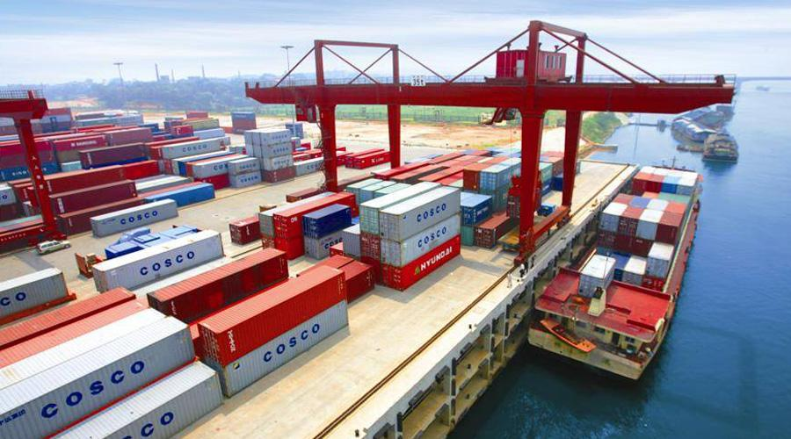
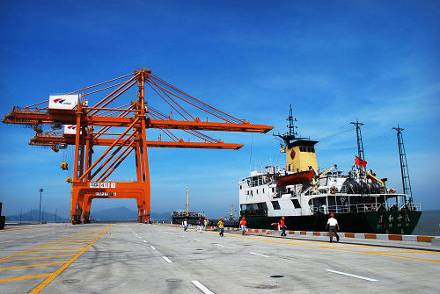
Port

Slide 60
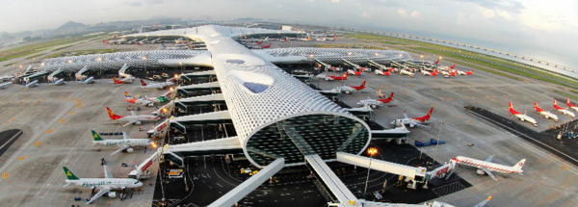
Port

Slide 61
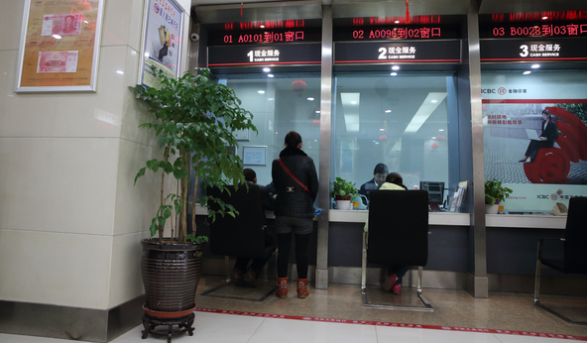
Port

Slide 62
端口
是一个编号
用来标识服务
网络服务

Slide 63
特殊端口
80 http 用于万维网（WWW）服务的超文本传输协议（HTTP）
443
21 FTP
3306 mysql
……

Slide 64
TCP/UDP
面向连接→打电话
不面向连接→发短信/寄信

Slide 65
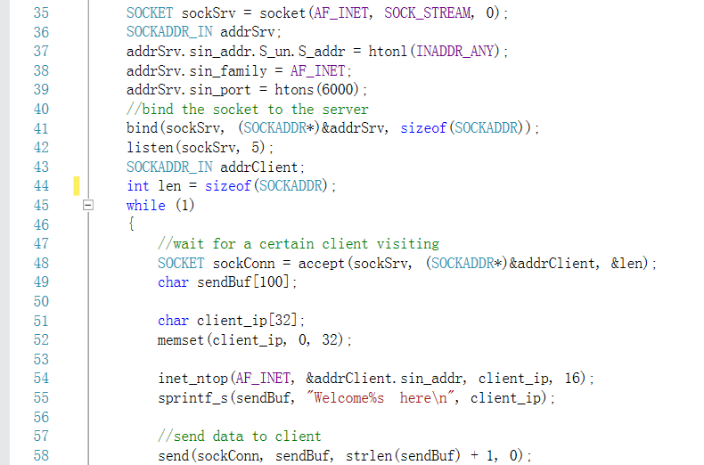
服务器主体代码

Slide 66
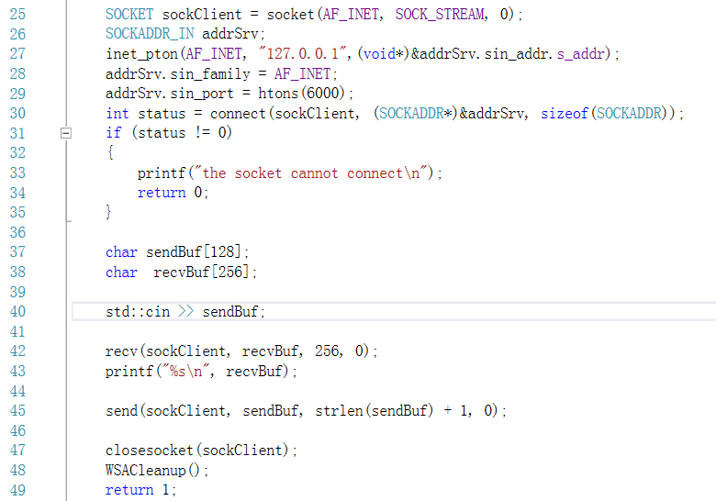
客户端主体代码

Slide 67
欢迎了解更多
Epoll
Java NIO
Java AIO

Slide 68
目录
§6.1 常见架构的简介
§6.2 进程与线程
§6.3 软件开发中的网络基础
§6.4 一些常用的开发框架

Slide 69
框架是什么
是前人或是有贡献意愿的开发者做出来的有一定通用性的基础代码以及使用方法的汇总
有了框架，节省了大量的开发时间
专业性更强，代码质量更高
不断改进和细化
解决方案，某类问题的解决方案

Slide 70
C/C++
MFC
QT
DirectX 3D
OpenGL
OpenCV

Slide 71
图形引擎
基于opengl 或directx 3D基础上再开发的开发工具
Cocos2d
Unity
Unreal
……

Slide 72
JAVA
JAVA本身含有框架的成份
多线程
UI部分
逐步丰富的功能（HTTP）

Slide 73
网络库
Netty
Jetty
Mina

Slide 74


Web开发
Nginx
Apache httpd
Apache Tomcat

Slide 75
问题
以下，哪个是 HTTP服务的端口？
A 80
B 443
C 3306
D 21

Slide 76
开发框架
SSH（Spring， Struts, Hibernate）
SSM(Spring， Struts, Mybatis)

Slide 77
Big Data
Apache Hadoop
Apache Spark
Apache Storm

Slide 78

人工智能
Tensorflow
Caffe
Apache Mahout
Torch
OpenNN
Neuroph
Deeplearning4j
……

Slide 79
Q&A

